Slide 1


Наши земляки- солдаты СВО
Подготовили
обучающиеся 2 класса
МБОУ «Чамеровская СОШ»
Руководитель : Логинова Е.Н.

Slide 2

Содержание
1 . Цели и задачи ………………… .……..……………………..3
Актуальность ……………………………..………………….4
Выпускники ЧСОШ, принимающие участие в СВО ..… 6-11
Помощь школьников ………………………..…..………12,13
Участники СВО- погибшие солдаты …… ….....………15-19
Открытие мемориальных досок …………… .…..……….20,21
Аллея памяти …………………. .…………………………....22
Выводы ………………………..…………………..….……….23
Используемые материалы ……….......………….…………...24

Slide 3
Цель:
Собрать сведения о наших земляках , выпускниках МБОУ «Чамеровская СОШ», которые принимали участие и продолжают воевать в зоне СВО.
.
Задачи:
-Найти и изучить сведения об участниках СВО- наших земляках
-Подготовить материал для создания презентации.
-Поделиться результатами работы с учащимися нашей школы.

Slide 4
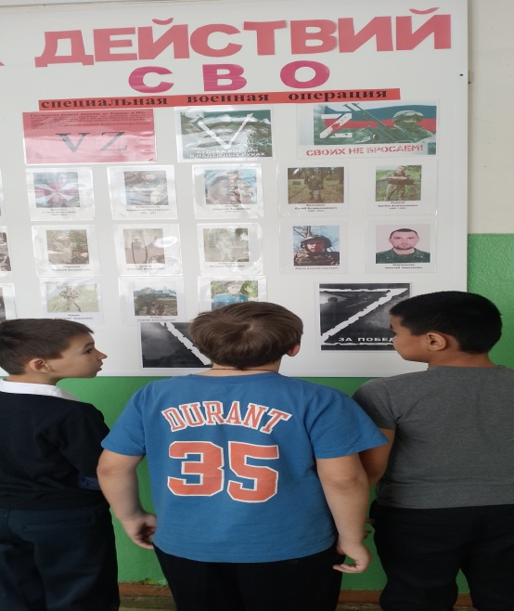
Актуальность
2025 год объявлен в России годом защитника Отечества. Это особенно важно в год празднования 80-летия Победы в Великой Отечественной войне.
Год защитника Отечества - это не просто календарная дата, а выражение глубокой признательности тем, кто защищал и продолжает защищать безопасность нашей страны. В связи с этим мы выбрали для своего проекта тему, посвященную нашим землякам, выпускникам МБОУ «Чамеровская СОШ»,защитникам Отечества, солдатам СВО.
Герои Родины - как много в этом смысла!
И честь, и храбрость в этих двух словах.
Героями нельзя стать очень быстро,
Герой лишь тот, кому неведом страх.
Всем тем, кто храбро воевал с врагами,
Кто мужествен , решителен и смел,
Кто совершил немало важных дел,
Присвоить можно звание героя !

Slide 5

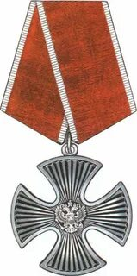
Высока, высока над землёй синева - это мирное небо над Родиной,
Но простые и строгие слышим слова: "Боевым награждается орденом".
Это значит, что где-то в ночной тишине злые пули надрывно свистят,
И что в этой борьбе, как на всякой войне, жизнь и смерть снова рядом стоят.
Это значит, что в этом суровом бою твой ровесник, земляк, твой сосед
Защищает любовь и надежду твою, наших окон приветливый свет.
Охраняя все то, чем мы так дорожим, он ведёт этот праведный бой,
Наше счастье и труд, нашу мирную жизнь, от беды заслоняя собой.

Slide 6
24 февраля 2022 года началась специальная военная операция на Украине. В числе солдат, которые сегодня борются за мир, немало весьегонцев. Они проявляют себя героями, спасая жизни мирных людей, защищая граждан своего государства, поддерживая сослуживцев.
Вот их имена.
УЧАСТНИКИ СВО, выпускники МБОУ «Чамеровская СОШ»
(Специальной военной операции на Украине)
№ | ФИО | Год рождения
1 | Кожевников Александр Викторович | 1998 - 2023
2 | Дометеев Алексей Михайлович | 1987 - 2023
3 | Волнухин Юрий Владимирович | 1986 - 2023
4 | Лаптев Николай Андреевич | 1996 – 2023
5 | Князев Артем Анатольевич | 1995 – 2023
6 | Долгов Виталий Викторович | 1983г.р.
7 | Шаронов Алексей Анатольевич | 1986 г.р.
8 | Макаренков Владислав Николаевич | 1995 г.р.
9 | Лапенков Михаил Сергеевич | 1989 г.р.
10 | Мартыненко Николай Николаевич | 1989 г.р.
11 | Юргин Алексей Сергеевич | 1989 г.р.
12 | Чамин Дмитрий Борисович | 1982 г.р.
13 | Щербаков Антон Николаевич | 1994 г.р.
14 | Умаров Георгий Александрович | 2000 г.р.

Slide 7

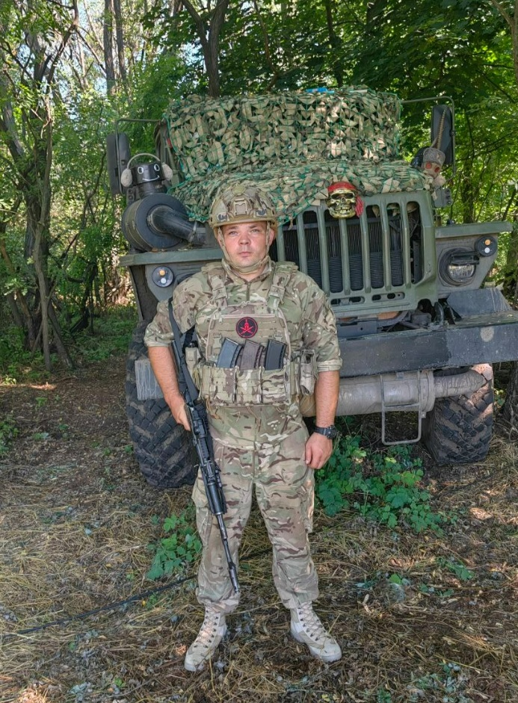
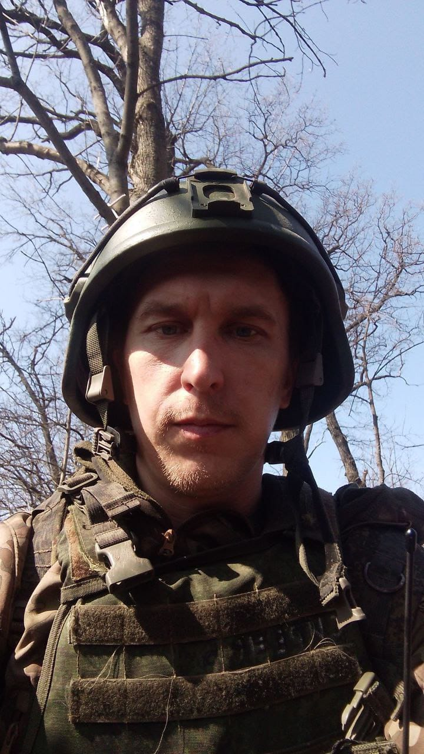
Наши земляки-участники СВО
Лапенков Михаил Сергеевич
родился в д. Хахилево Весьегонского района 13 ноября 1989 года. Закончил 11 классов МОУ «Чамеровская СОШ» в 2006 году. Учился в Михайловской военной академии г. Санкт-Петербурга и закончил её в звании лейтенанта артиллерийских войск в 2011 году. Принимает участие в СВО.
Юргин Алексей Сергеевич
родился 11 августа 1989 года в с. Чамерово Весьегонского района. Закончил 11 классов МОУ «Чамеровская СОШ в 2006г, затем Краснохолмский колледж. Призван в ряды Вооруженных сил РФ в 2007году. Работал учителем физической культуры в МОУ «Чамеровская СОШ» Мобилизован в сентябре 2022 года, принимает участие в СВО.
Ефрейтор из Тверской области с помощью беспилотника уничтожил пулеметную точку ВСУ украинцев, благодаря чему штурмовики ВС РФ смогли занять новые украинские позиции.

Slide 8
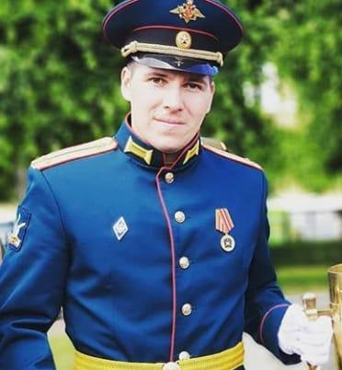
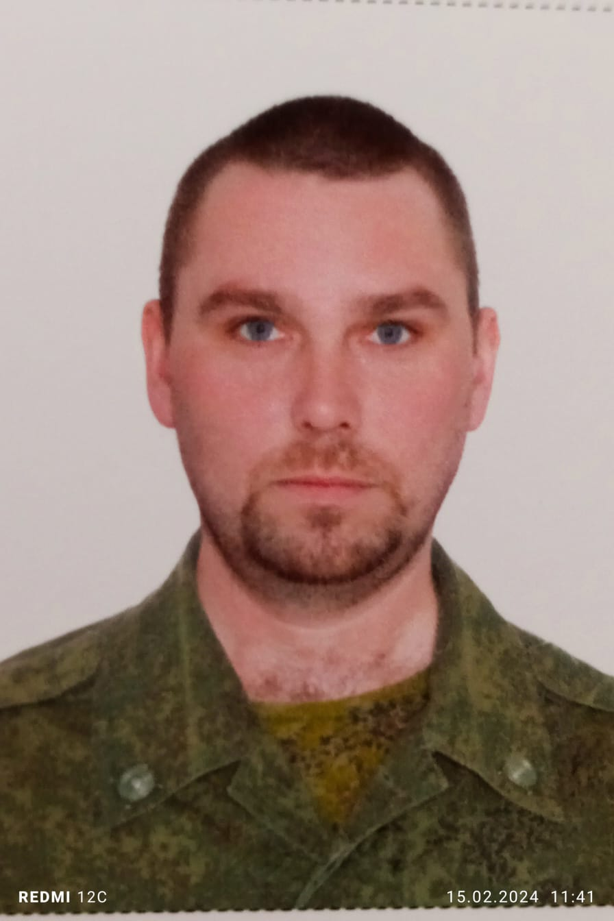
Макаренков Владислав Николаевич
родился 18 сентября 1995 года в поселке Романовского льнозавода Весьегонского района. Закончил 11 классов МОУ «Чамеровская СОШ» в 2013 году. Учился в Михайловской военной академии г. Санкт-Петербурга и закончил её в звании лейтенанта артиллерийских войск в 2018 году. Капитан артиллерии, командир батальона. Командует гаубицами «Мста». Принимает участие в СВО.
Мартыненко Николай Николаевич
родился 1 августа 1989 года в с. Кенксеколь Павлодарской области республики Казахстан. Закончил 9 классов МОУ «Чамеровская СОШ» в 2004г. Призван в ряды Вооруженных сил РФ в 2007году. Мобилизован в сентябре 2022 года, принимает участие в СВО.

Slide 9
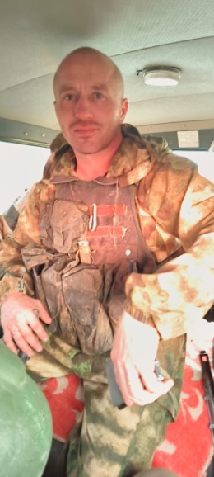
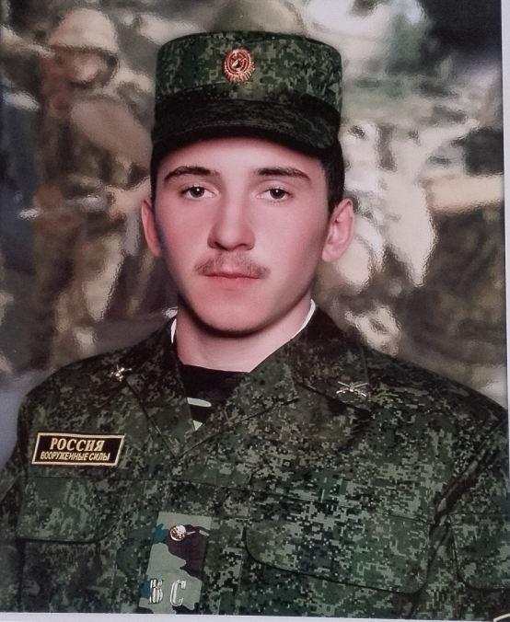
Чамин Дмитрий Борисович
родился 27 октября 1982 года в селе Чамерово Весьегонского района. Закончил Чамеровскую школу в 1987 году. Проходил срочную службу в рядах Вооруженных сил СССР с 1990 по 1992 год. Ушел добровольцем на СВО в сентябре 2023 года.
Щербаков Антон Николаевич
родился 4 июля 1994 года в деревне Бриково Весьегонского района Тверской области. В 2012 году окончил 11 классов МБОУ «Чамеровская СОШ». В 2012-2013 году служил в армии. После этого учился на тракториста в г. Бежецк, там же и работал до 2023 года. Осенью 2023 года ушел добровольцем на СВО. Женат, трое детей.

Slide 10
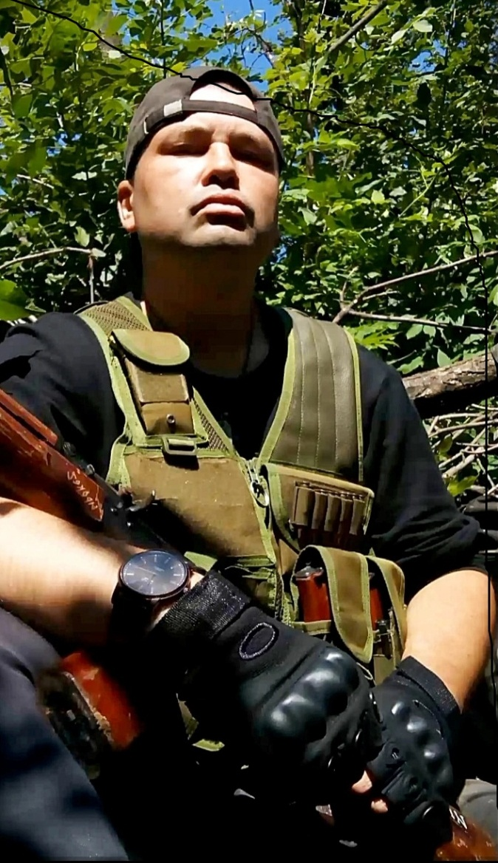
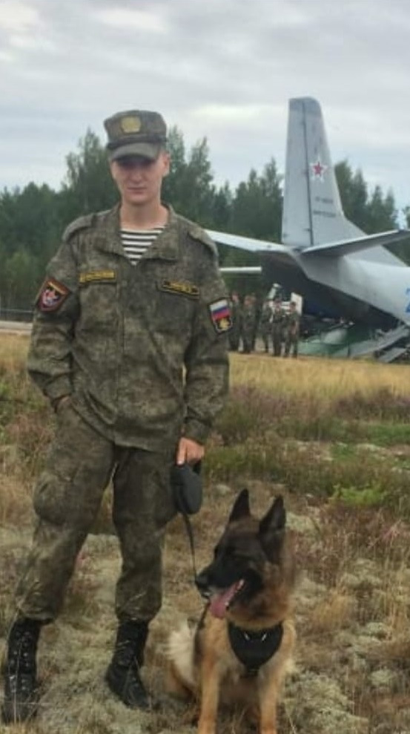
Шаронов Алексей Анатольевич
родился 2 апреля 1986 года в деревне Боловино Весьегонского района. В 2001 году окончил 9 классов МБОУ «Чамеровская СОШ». Призван на срочную службу в ряды Вооруженных сил РФ в 2004 году. Служил в дивизии Ф.Э.Дзержинского ВВМ ВД РФ ОДОН. В 2006 году вернулся домой. Мобилизован в ряды Вооруженных сил РФ 29 сентября 2022 года, принимает участие в СВО.
Умаров Георгий Александрович
родился 15 июня 2000 года. С 1-3 класс обучался в Прозоровской школе Ярославской области. С 4-9 класс - в МБОУ «Чамеровская СОШ» Закончил школу в 2016 году. Учился в г. Ярославле на кинолога. Работал в УФСИН г.Устюжна. В феврале 2024 года ушел добровольцем на СВО.

Slide 11
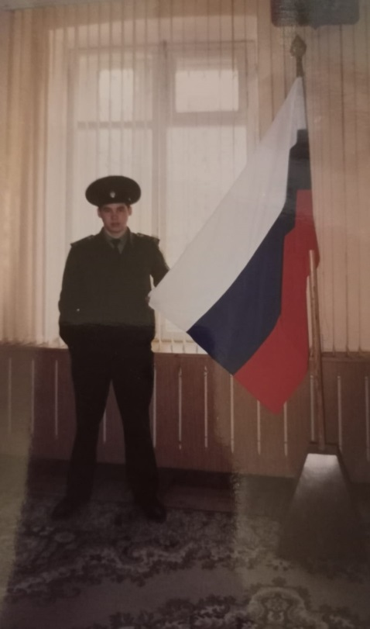
Долгов Виталий Викторович
родился 7 октября 1983 года в деревне Бельское Весьегонского района. В 1998 году закончил 8 классов Чамеровской школы. Призван на срочную службу в ряды Вооруженных сил РФ в 2001 году. Служил в Хабаровском крае в пограничных войсках до 2003 года. Мобилизован в ряды Вооруженных сил РФ 23 сентября 2022 года, принимает участие в СВО.

Slide 12
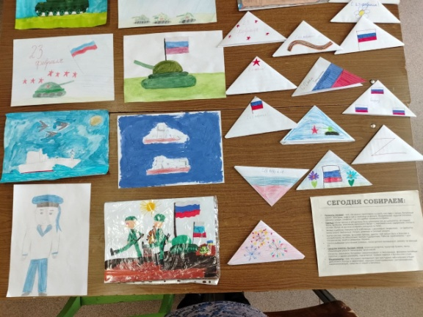
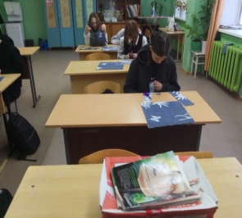
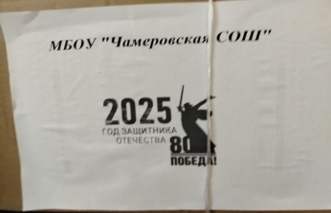
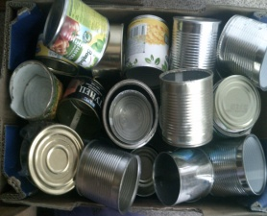
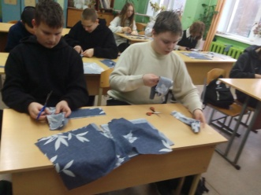
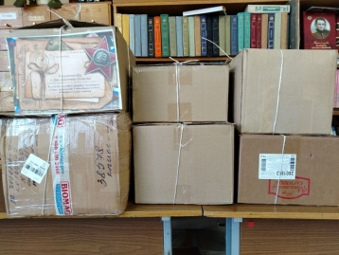


Ученики нашей школы, как могут, поддерживают солдат СВО. Ребята пишут им письма - поздравления с Новым годом, с Днем защитника Отечества, собирают посылки с продуктами и вещами, делают заготовки для маскировочных сеток.

Slide 13
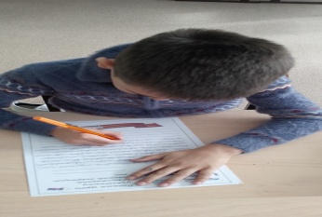
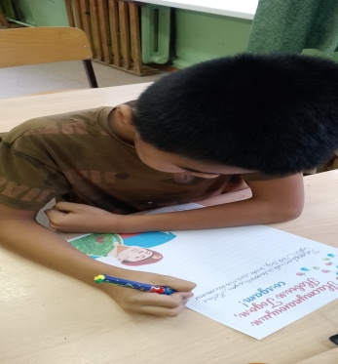
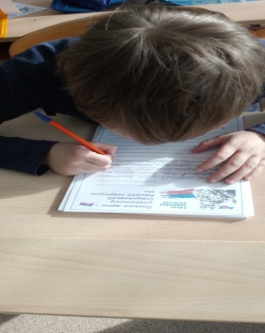
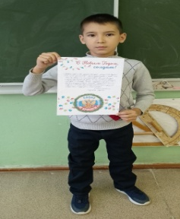
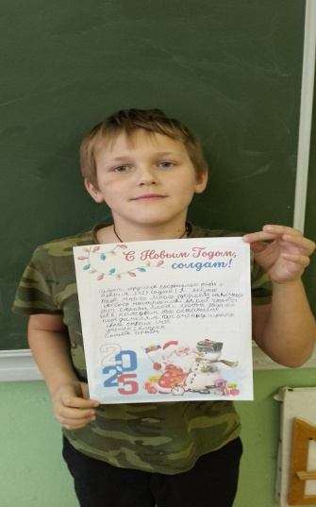
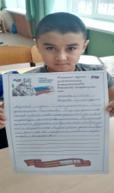
Военная операция-дело тяжелое, здесь солдат каждый час рискует своей жизнью. И так приятно бойцу в минуты отдыха получить добрую весточку в виде письма. И совсем неважно, от кого она, важнее её содержание. Читая письма, солдаты вспомнят родной дом, поймут, что их ждут родные, близкие и друзья.

Slide 14
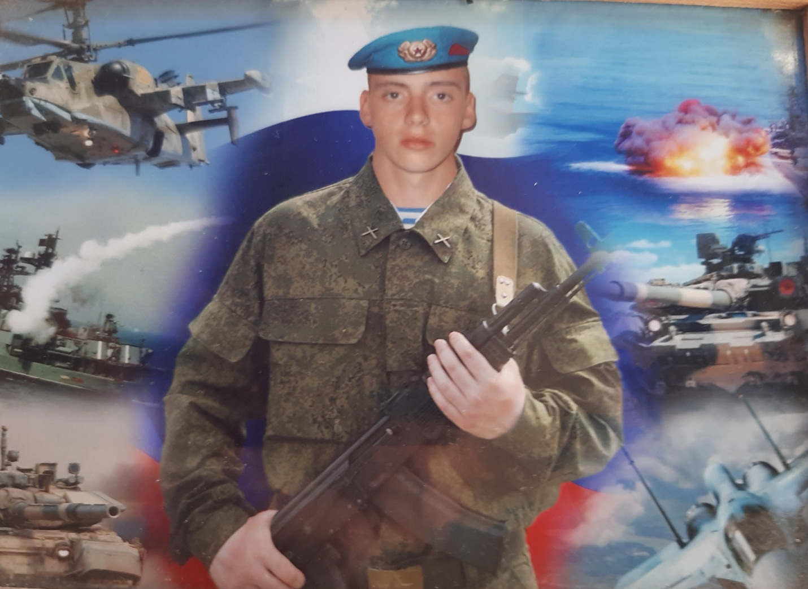
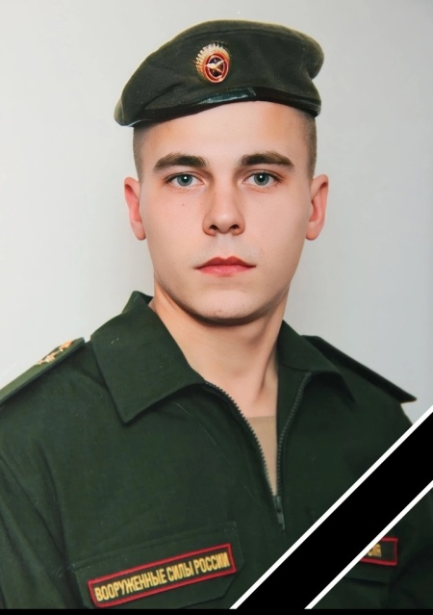
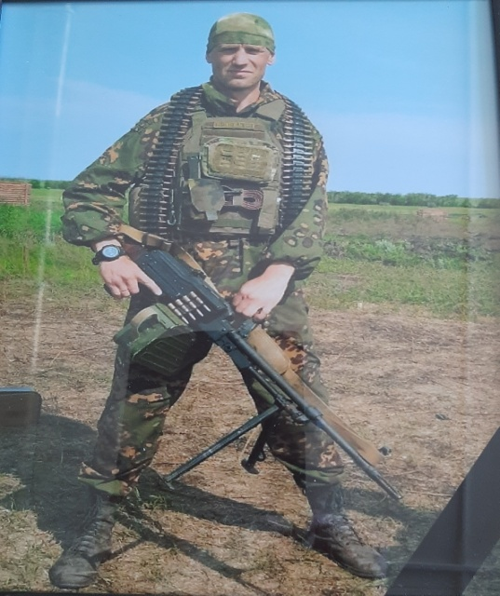
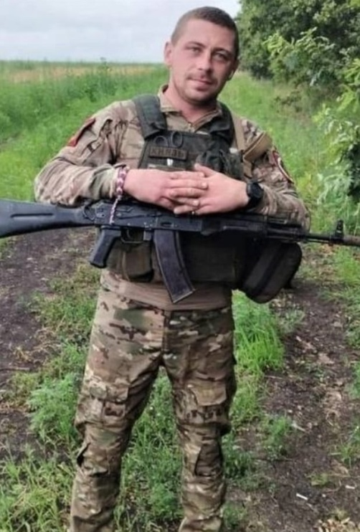
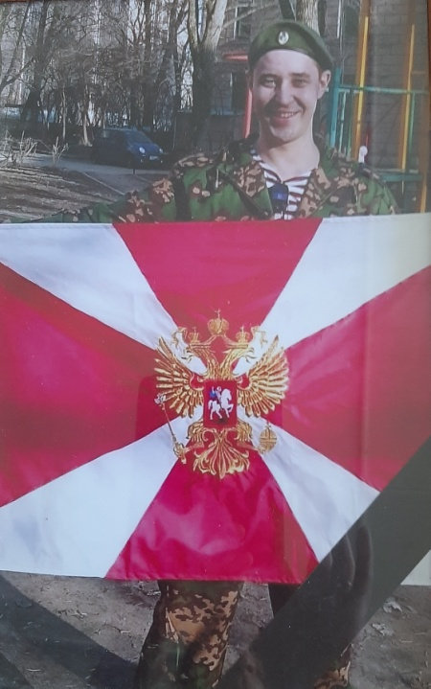
К сожалению, герои погибают…
Слова « Героями не рождаются, героями становятся в час испытаний» принадлежат великому русскому полководцу Александру Суворову
И наши земляки, молодые, но такие сильные духом, ответственные, мужественные и отважные, до последнего вдоха верные своему Народу и Отечеству, стали героями, обретя бессмертие в памяти земляков.
О подвигах - стихи слагают.
О славе – песни создают.
"Герои никогда не умирают,
Герои в нашей памяти живут!”

Slide 15
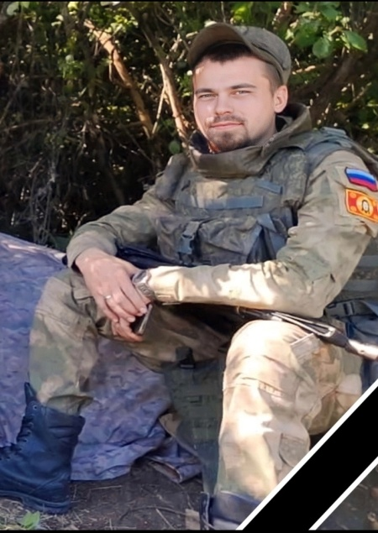
Кожевников Александр Викторович,
родился и вырос в многодетной семье в селе Чамерово, учился в Чамеровской средней школе. После окончания школы в 2016 году был призван на срочную военную службу в ЗАТО «Озерный» Бологовского района Тверской области в ракетные войска стратегического назначения, где получил звание «гвардии ефрейтора». По окончанию срочной службы остался работать и проходить военную службу по контракту с 2017 года по 2020 г. в должности снайпера отделения группы охраны и разведки войсковой части. По окончанию контракта и до мобилизации проживал и работал в Ленинградской области по профессии «машинист-экскаватора 6 разряда», а также водителем погрузчика и машинистом бульдозера. С 30 сентября 2022 г в рамках частичной мобилизации стал участником спецоперации на Украине. Во время выполнения боевого задания погиб в Луганской Народной Республике, Кременском районе, селе Нововодяное. За проявленный героизм в ходе спецоперации награждён Орденом Мужества (посмертно).

Slide 16
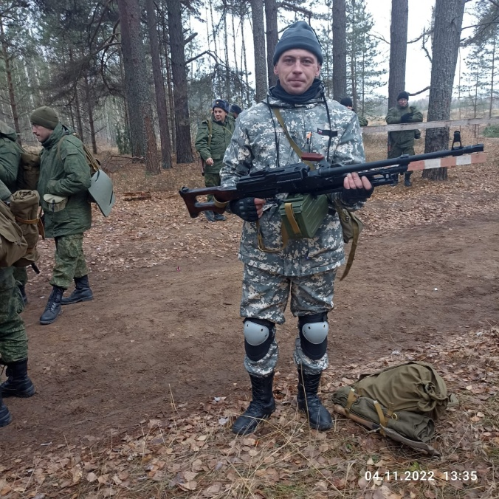
Князев Артём Анатольевич
родился 2 апреля 1995 года в селе Кесьма. 3 года отучился в Кесемской общеобразовательной школе. С 2004 года учился в Чамеровской школе. После окончания 9 класса, в 2010 году, поступил в Весьегонское ПТУ №11, где получил специальность газоэлектросварщика 3 разряда. В 2013 году был призван на срочную службу. Попал в Артиллерийские войска в Ленинградской области в посёлке Каменка, был старшим наводчиком реактивной артиллерии. До и после армии работал в колхозе им. Чапаева. В 2018 году уехал в г. Тверь, где трудился сначала на складе, а затем работал кровельщиком, вплоть до мобилизации. 30 сентября 2022 г был мобилизован и стал участником спецоперации на Украине. Во время выполнения боевого задания погиб в селе Работино Запорожской области.
За проявленный героизм в ходе спецоперации на Украине награждён Орденом Мужества (посмертно).

Slide 17
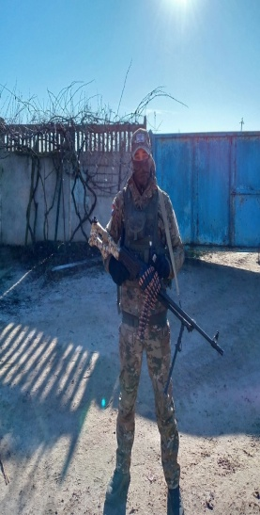
Дометеев Алексей Михайлович
родился 20 октября 1987 года в г. Ленинград. Проживал в с. Чамерово. Закончил 9 классов в Чамеровской школе в 2002 году.
Проживал в г. Выборг Ленинградской области, работал на заводе «Блик» по изготовлению упаковок для продуктов. Холост.
Был мобилизован в ноябре 2022 г., служил в звании гвардии младший сержант на должности стрелка помощника гранатомётчика. Награжден: медалью «За отвагу» проявленную при исполнении воинского долга.
Погиб 08.06.2023г под Сватово-Кременной Луганской области.
Похоронен 22.06.2023 года на кладбище с. Брейтово Ярославской области. Представлен к Ордену Мужества посмертно.

Slide 18
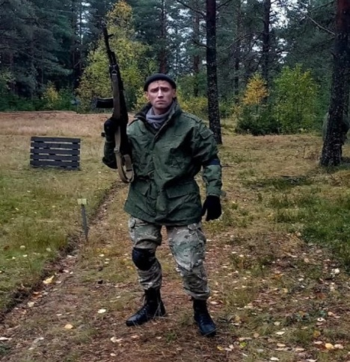
Волнухин Юрий Владимирович
родился 3 марта 1986 года в д. Телятово. Окончил 11 классов Чамеровской школы в 2007 году. Проживал в г. Пушкин Ленинградской области, работал водителем эвакуатора (перевозил машины, нарушившие ПДД).
Погиб выполняя очередное боевое задание 30.07.2023 года в населённом пункте Лиман Первый Купянского р-на Харьковской обл. Остались жена и пятнадцатилетняя дочь.
Похоронен 24.08. 2023г на Казанском кладбище г. Пушкин.
Представлен к Ордену Мужества посмертно.

Slide 19
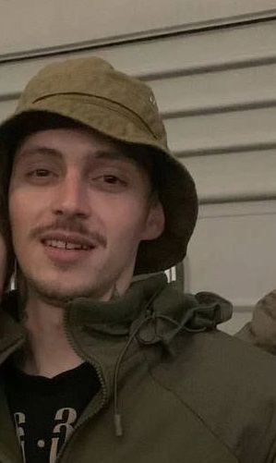
Лаптев Николай Андреевич
родился 9 октября 1996 года в д. Коровкино Краснохолмского района. Закончил 9 классов МОУ «Телятовская СОШ» в 2011г, затем в 20014 году - Весьегонское профессионально-техническое училище. Получил специальность тракториста-машиниста. Призван в ряды Вооруженных сил РФ в 2014 году. Служил в войсковой части № 62295 217-ого гвардейского парашютно-десантного Ивановского ордена Кутузова полка. Ушел добровольцем на СВО весной 2022 года, воевал в составе группы «Вагнер». Был ранен. После лечения и реабилитации обучался в Центре Тактической Медицины «Сварог», санинструктор. Закончил обучение 16 января 2023 год. Служил в «Редуте», обучал бойцов медицинским навыкам и ходил на передовую вытаскивать раненых.
Погиб 27 июля 2023 года под Клещеевкой ДНР.

Slide 20
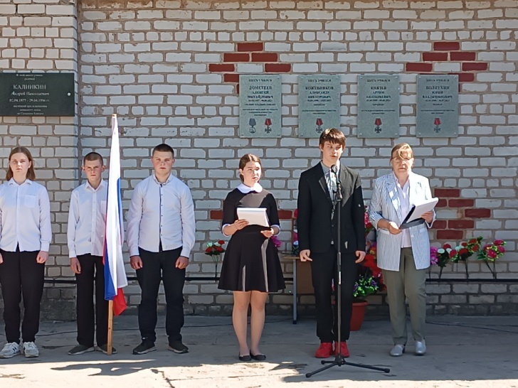
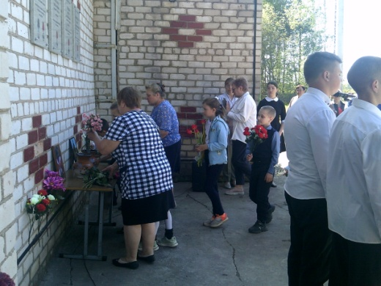
Как бы ни менялась наша жизнь, на фасаде школы навечно останутся мемориальные доски. Каждый ученик этой школы, каждый педагог, каждый человек, вошедший в школу, будет знать, что здесь учились герои, что здесь, в этом селе живут его родители, родственники. Мы будем стараться, чтобы память о наших героях жила в сердцах каждого из нас.
Ты, мимо проходя, чуть задержись.
Ведь имя этого героя свято,
За жизнь других отдал он свою жизнь –
И помни вечно этого солдата.
К нему не зарастет народная тропа!
Пусть ум волнует сердце человечье,
И сохраняет память вечно
Его мемориальная доска.

Slide 21
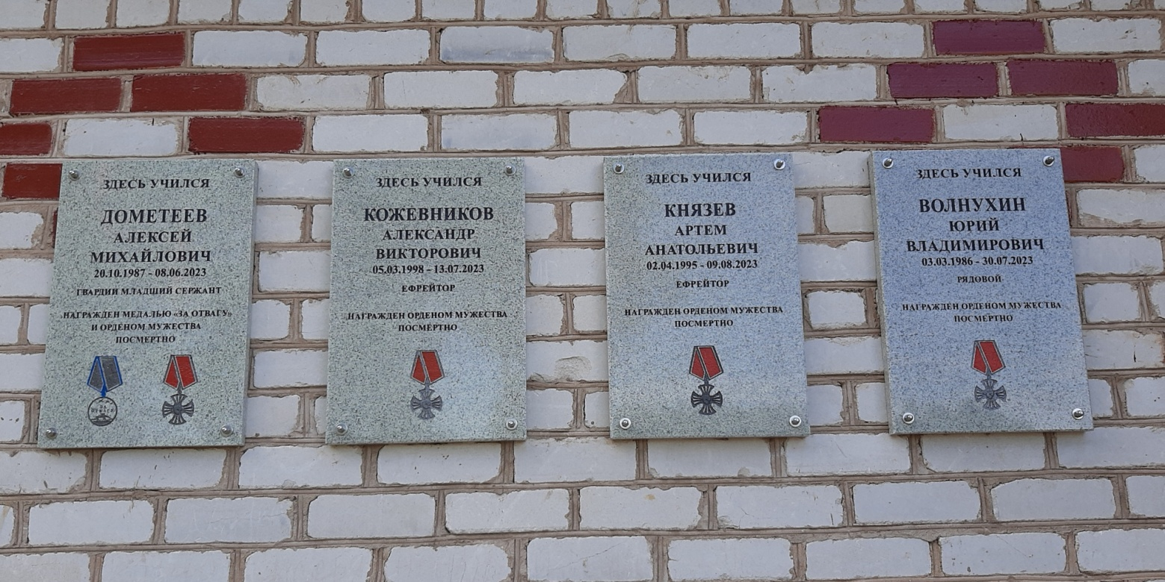
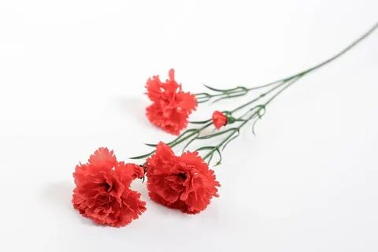
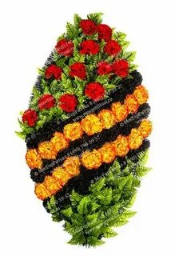
По страницам времен
Под победные марши шагали,
Много славных российских имен
На гранитную вечность вписали.
Верность, доблесть, отвага и честь-
Эти качества не напоказ.
У Отчизны героев не счесть,
Время выбрало нас!

Slide 22
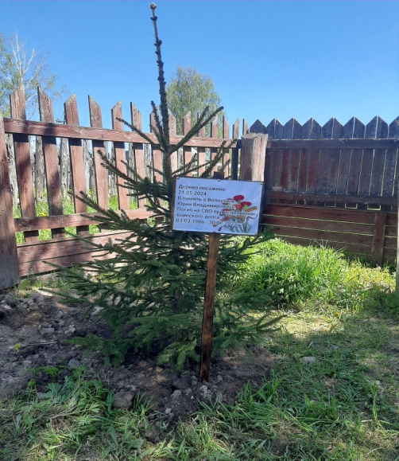
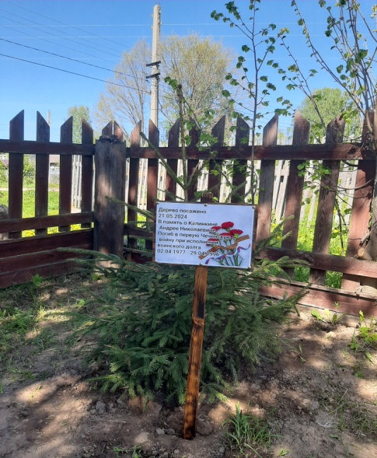
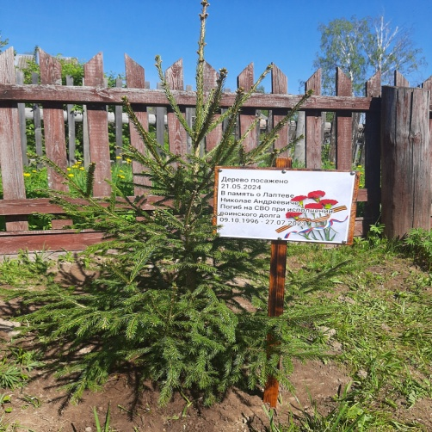
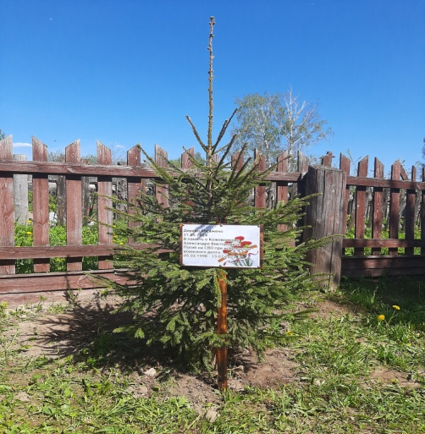
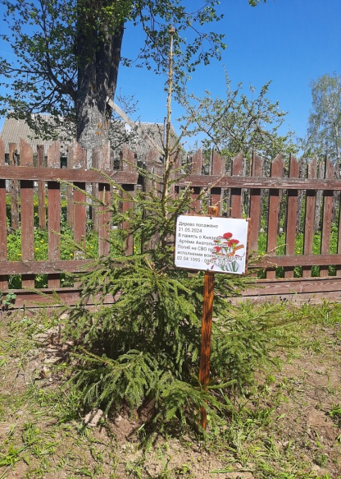
Аллея памяти
Обучающиеся нашей школы вместе с классными руководителями в память о погибших ребятах посадили елочки (аллею памяти)
Эта аллея находится в с.Чамерово около Дома культуры рядом с обелиском Победы.

Slide 23

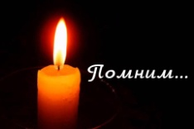
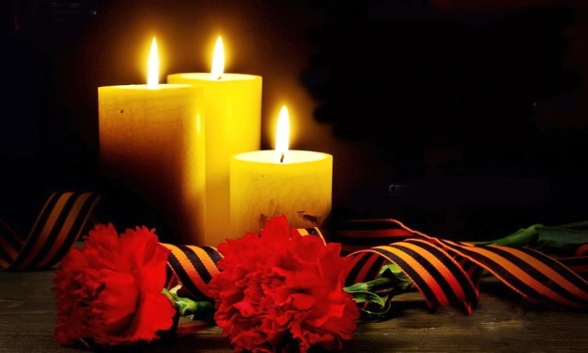
Выводы
Мгновенье тоньше волоска.
Оно – как искорки свеченье.
Но может быстрое мгновенье
Остаться славным на века.
Одно мгновенье – и во мгле
Встает заря над прахом серым,
И ты становишься примером
Для миллионов на земле.
Мы изучили биографии наших земляков - участников СВО. Мы гордимся тем, что живем рядом с такими смелыми, мужественными людьми.
Имена наших героев – земляков, погибших на Украине, навсегда останутся в нашей памяти.
Издавна на Руси было принято зажигать свечу в память об умерших людях. Так пусть же обо всех погибших воинах горят свечи.

Slide 24
Материалы
1 Фотографии из семейного архива участников, их биографии
2. Фотографии из школьного архива
3.Интернет-ресурсы
https://infourok.ru/miting-otkrytie-memorialnoj-doski-v-shkole-pogibshemu-v-svo-6625589.html
https://yandex.ru/images/search?family=yes&text=свечи%20в%20память%20о%20погибших%20фото
https://mostysoch.minobr63.ru/wp-content/uploads/
https://planeta-pesen.ru/14073-shaman-vstanem.html
https://nukadeti.ru/pesni/russkij-paren

